Slide 1
স্বাগতম

Slide 2
শিক্ষক পরিচিতি
মোঃ মোশারেফ হোসেন
সহকারী শিক্ষক,
দক্ষিণ কালাপানিয়া সরকারি প্রাথমিক বিদ্যালয়,
সন্দ্বীপ, চট্টগ্রাম।

Slide 3
আবেগ সৃষ্টি:
চল আমরা একটি ভিডিও গান দেখি
রক্ত দিয়ে নাম লিখেছি বাংলাদেশের নাম...।

Slide 4
পাঠ পরিচিতি
শ্রেণিঃ পঞ্চম
বিষয়ঃ বাংলা
পাঠঃ বীরের রক্তে স্বাধীন এ দেশ
পাঠ্যাংশঃ দুরন্ত এক কিশোর……… নড়াইলের মহিষ খোলা গ্রামে।

Slide 5
শিখনফল
১,২,১: ঊচ্চারিত পঠিত বাক্য , কথা মনোযোগ সহকারে শুনবে।
১,৩,৬: শুদ্ধ উচ্চারণে প্রশ্ন করতে ও উত্তর দিতে পারবে।
২,৩,১: পাঠে ব্যবহৃত যুক্তব্যঞ্জন সংবলিত শব্দ শুদ্ধ উচ্চারণে পড়তে পারবে।
২,৩,২ : যুক্তব্যঞ্জন ভেঙে লিখতে পারবে।

Slide 6
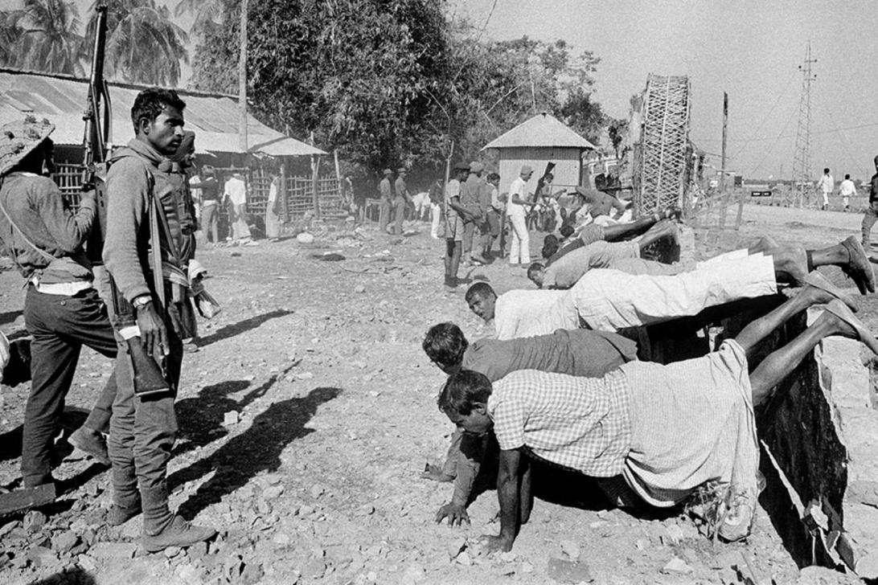
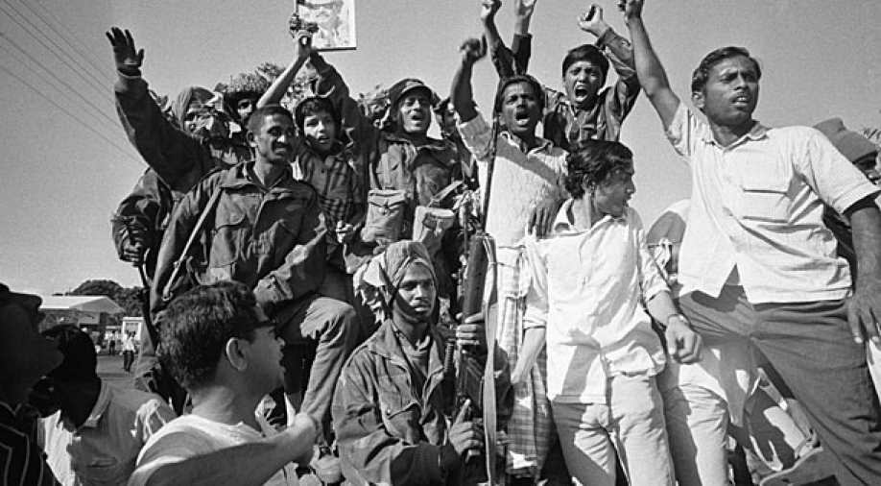
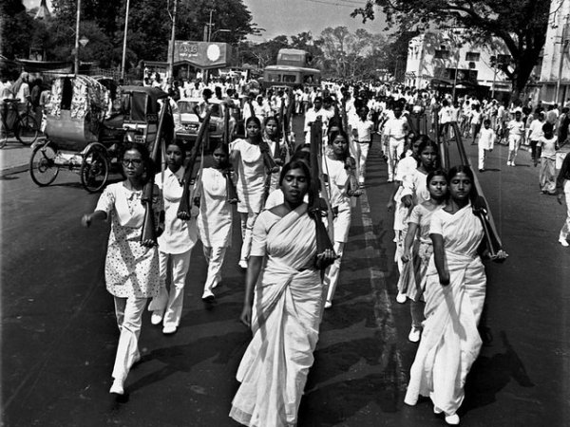
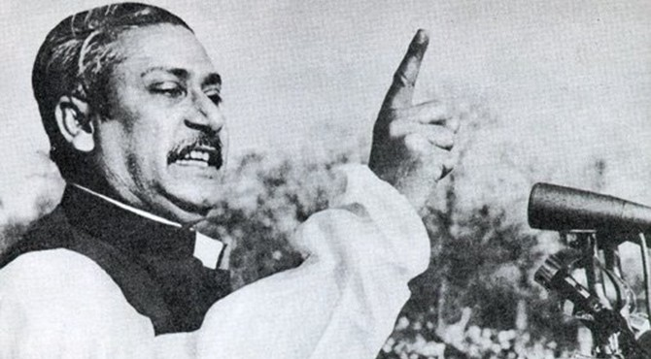

Slide 7
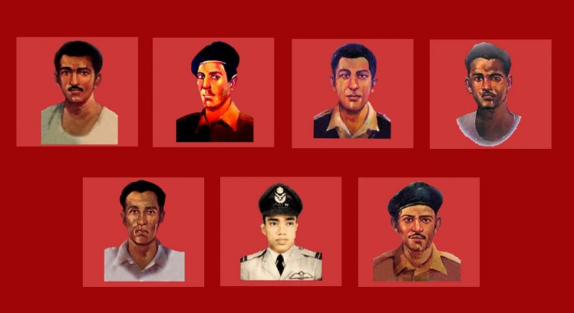
বীরশ্রেষ্ঠ নুর মোহাম্মদ শেখ

Slide 8
1.বীরশ্রেষ্ঠ মতিউর রহমান
2.বীরশ্রেষ্ঠ মহিউদ্দিন জাহাঙ্গীর
3.বীরশ্রেষ্ঠ হামিদুর রহমান
4.বীরশ্রেষ্ঠ মন্সী আব্দুর রউফ
5.বীরশ্রেষ্ঠ রুহুল আমিন
6.বীরশ্রেষ্ঠ মোস্তফা কামাল
7.বীরশ্রেষ্ঠ নুর মোহাম্মদ শেখ

Slide 9
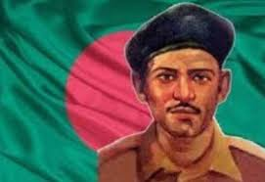
বীরশ্রেষ্ঠ নূর মোহাম্মদ শেখ

Slide 10
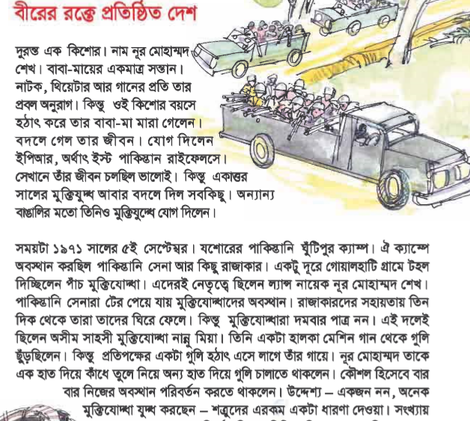
আমার বাংলা বই এর ২৬ পৃষ্ঠা খোল।

Slide 11
দুরন্ত ন্ত ন+ত
পাকিস্তান স্ত স+ত
সম্ভব ম্ভ ম+ভ
মুক্তিযুদ্ধা দ্ধ দ+ধ
প্রবল প্র প+র-ফলা

Slide 12
১।বাবা মারা যাওয়ার পর নূর মোহাম্মদ কিসে যোগ দিলেন?
উত্তরঃ বাবা মারা যাওয়ার পর নূর মোহাম্মদ শেখ ই পি আর এ যোগ দেন।
২। বীরশ্রেষ্ঠ মুক্তিযোদ্ধা নূর মোহাম্মদ শেখ এর জন্ম কত সালে?
উত্তরঃ বীরশ্রেষ্ঠ মুক্তিযোদ্ধা নূর মোহাম্মদ শেখ এর জন্ম ১৯৩৬ সালে।
৩।কতজন মুক্তিযোদ্ধা গোয়ালহাটি গ্রামে টহল দিচ্ছিলেন?
উত্তরঃ পাঁচ জন মুক্তিযোদ্ধা গোয়ালহাটি গ্রামে টহল দিচ্ছিলেন?

Slide 13
৪।বীরশ্রেষ্ঠ মুক্তিযোদ্ধা নূর মোহাম্মদ শেখ কোথায় জন্ম গ্রহন করেন?
উত্তরঃ বীরশ্রেষ্ঠ মুক্তিযোদ্ধা নূর মোহাম্মদ শেখ নড়াইলের মহিষখোলা গ্রামে জন্ম গ্রহন করেন।
৫।নূর মোহাম্মদ শেখ বারবার নিজের অবস্থান পরিবর্তন করতে থাকলেন কেন?
উত্তরঃ নূর মোহাম্মদ শেখ বারবার নিজের অবস্থান পরিবর্তন করতে থাকলেন কারন শত্রুদের ধারণা দিতে হবে যে, মুক্তিযুদ্ধা একজন নয় কয়েকজন।

Slide 14
দলীয় কাজঃ
পদ্মা
যুক্ত বর্ন ভেঙ্গে শব্দ তৈরি কর
ন্ধ
ঙ্গ
ন্ত
ঞ্জ
ন্ম
মেঘনা
যুক্ত বর্ন ভেঙ্গে শব্দ তৈরি কর
ন্ধ
ঙ্গ
ন্ত
ঞ্জ
ন্ম
যমুনা
যুক্ত বর্ন ভেঙ্গে শব্দ তৈরি কর
ন্ধ
ঙ্গ
ন্ত
ঞ্জ
ন্ম

Slide 15
একক কাজঃ
বীরশ্রেষ্ঠ নূর মোহাম্মদ শেখ সম্পর্কে ৫টি বাক্য লিখ ।

Slide 16
∙
মূল্যায়ন
1. কোন তারিখে পাকিস্তানি সেনারা ছুটিপুর ক্যম্প আক্রমণ করে?
২৬ মার্চ/১০ এপ্রিল/ ৫ সেপ্টম্বর/১৪ ডিসেম্বর

Slide 17
বাড়ীর কাজ
মুক্তিযুদ্ধ সম্পর্কে ৫ টি বাক্য লিখে আনবে।

Slide 18
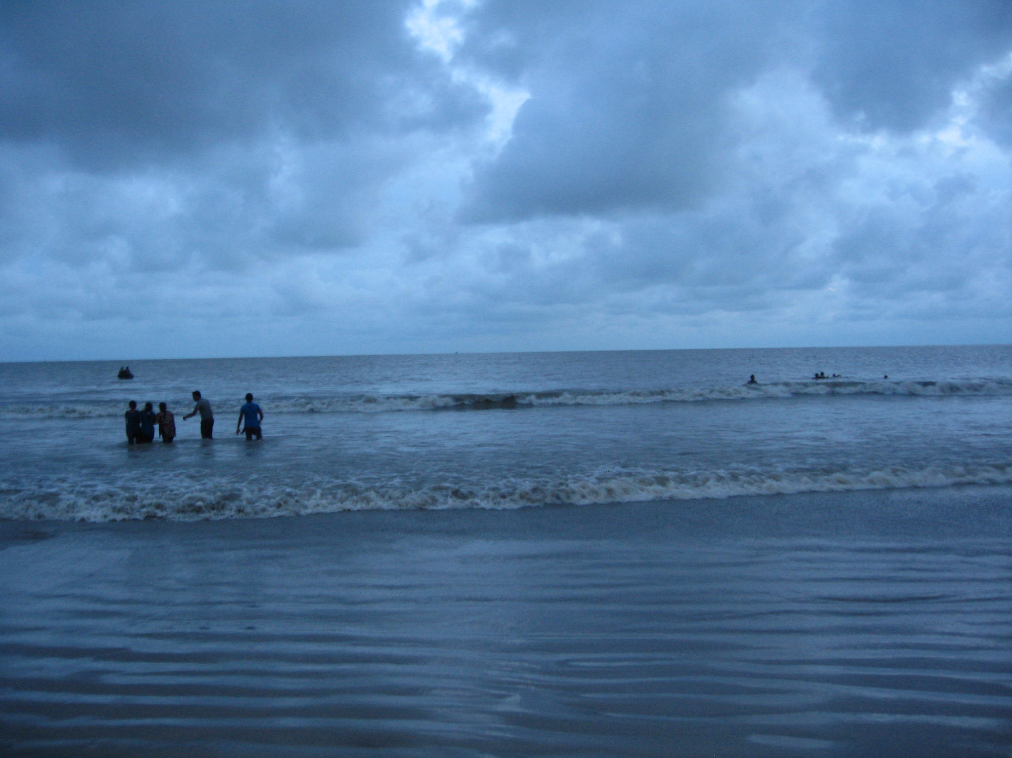
ধন্যবাদ

